Slide 1
Heure du Jeudi du 27 octobre et du 3 novembre
Pôle BDD
Assurance des emprunteurs

Slide 2
En juin 2021, nous avons lancé le nouveau contrat ADE CNP-BPCE Vie
Ce contrat apporte des garanties et une sécurité optimum à nos clients :
  Avec un socle renforcé reprenant toutes les garanties essentielles ;
  La possibilité de personnaliser son assurance avec des garanties additionnelles ;
  Très peu d’exclusions ;
  Et aucune obligation en cours de vie du contrat.
Mais avant tout, ce lancement devait nous permettre d’entrer dans une nouvelle approche :
  Pour revenir à la base du devoir de conseil, avec un temps d’entretien dédié à l’assurance emprunteur ;
  Pour proposer une solution d’assurance adaptée aux besoins du client ;
  Tout en respectant son libre-choix.
Garanties socle
Franchise 30 jours
IPP 33%
Prestation forfaitaire
Perte d’emploi

Slide 3
Le contexte a fortement évolué cette année et les enjeux restent toujours forts
La Loi Lemoine, promulguée le 28 février 2022, définit les dernières mesures réglementaires applicables :
  L’amélioration du droit à l’oubli ;
  La suppression du questionnaire de santé pour les montants ≤ 200.000 euros si le terme du crédit intervient avant le 60ème anniversaire ;
  Le devoir d’information en phase précontractuelle avec l’indication du coût de l’assurance à 8 ans ;
  Le devoir d’information annuelle du droit de résiliation ;
  Le renforcement du droit au libre-choix ;
  La substitution ou résiliation possible à tout moment sur les affaires nouvelles comme sur le stock.
Les contraintes pour respecter le TAEG, posées par les taux de marché en forte hausse et les seuils de l’usure qui ne progressent pas dans les mêmes proportions, qui concentrent des tensions sur l’ADE.
Les enjeux pour la CEGEE restent inchangés :
  Apporter le meilleur conseil au client ;
  Distribuer et intermédier l’assurance emprunteur dans le respect du libre-choix :
    Avec le contrat CNP-BPCE Vie ;
    Et avec l’offre Ecureuil ADE Services.

Slide 4




Slide 5
02
Ancrer l’offre et renforcer sa posture commerciale

Slide 6


Sommaire
Sommaire
# 1
Revenir à l’essentiel
La finalité de l'ADE CNP-BPCE Vie, les points forts et les exclusions
# 2
Approfondir les étapes de l’entretien
S’entraîner ensemble
1
Découverte
2
Introduction à l’ADE
Pour renforcer votre posture commerciale
3
Sensibilisation à l’offre
4
Traitement des objections
# 3
Bien se préparer
Lister les bonnes pratiques
# 4
En guise de conclusion
Ce qu’il faut retenir

Slide 7



Introduction contrat Assurance des Emprunteurs CNP-BPCE Vie
Revenir à l’Essentiel
  L'assurance des emprunteurs permet de se donner toutes les chances de rester propriétaire en cas de sinistre (accident ou maladie) grâce à une prise en charge par l'assureur.
  Cette prise de relais par l'assureur se fera en fonction des garanties et surtout en l'absence d’exclusions pouvant compromettre la mise en jeu de ces garanties.
  Notre Offre ADE CNP-BPCE Vie ne comporte aucune exclusion contractuelle en matière de professions et de loisirs.
  Dans les cas où une sélection médicale est pratiquée, des exclusions en fonction de l’état de santé du client peuvent être précisées dans les conditions particulières.

Slide 8



L’assurance des emprunteurs permet de se donner toutes les chances
de rester propriétaire en cas de sinistre
Que regarder en priorité pour comparer notre Contrat CNP-BPCE Vie avec un Contrat Individuel ?
Vérifier
les informations comportementales à renseigner dans le bulletin d’adhésion
(en général demandées dans les contrats individuels)
Nombre de km parcourus dans l’année en tant que conducteur, fumeur/non fumeur, travail en hauteur…
Analyser
les garanties
Garantie décès,
arrêt de travail,
invalidité…
Vérifier
les exclusions
Professions exclues, alcoolémie en cas d’accident de la route, ski hors-piste, parachute ascensionnel…
Document à usage strictement interne

Slide 9

Les points forts du contrat CNP-BPCE Vie
Aucune exclusion
Des garanties
individualisables
Aucune formalité
Concernant l’activité professionnelle, les loisirs, les activités courantes.
En fonction des besoins de chaque client.
À accomplir en cas de changement de situation professionnelle, d’habitude de vie, de nouvelle pratique sportive, ou en cas d’évènement sur le crédit (report d’échéance, remboursement anticipé).
💡Le parcours client vous guide dans le choix des couvertures adaptées à votre client.
Il contient des explications et des exemples.
Prenez le temps de le suivre…
Document à usage strictement interne

Slide 10


❔ Parachute ascensionnel pendant les vacances à la mer
❔ Randonnée en montagne
❔ Burn out / surmenage
❔ Maladie de dos
❔ Accident de la circulation
❔ Automédication
❔ Manipulation de substances toxiques
❔ Vigile
Ces cas sont-ils pris en charge
par le contrat CNP-BPCE Vie ?

Slide 11
Zoom sur les exclusions
Pour nos clients emprunteurs assurés au contrat CNP-BPCE Vie , c'est simple :
seuls les risques ci-dessous sont exclus !
1
2
5
Le suicide de l’Assuré qui survient dans la première année d’assurance (hors logement principal dans la limite d’un plafond de 120 000 euros)
Les sinistres résultant d’une faute intentionnelle ou dolosive de l’Assuré
💡 Des exemples ?...
Les effets directs ou indirects d’explosion, de dégagements de chaleur, d’inhalations ou d’irradiation provenant de transmutations de noyaux d’atomes
3
4
Les conséquences de faits de guerre civile ou étrangère (hors profession à risques)
Les conséquences de faits d’émeutes, d’insurrections, d’attentats et d’actes de terrorisme (hors profession à risques)
Document à usage strictement interne

Slide 12
Sommaire
# 1
Revenir à l’essentiel
La finalité de l'ADE CNP-BPCE Vie, les points forts et les exclusions
# 2
Approfondir les étapes de l’entretien
1
Découverte
2
Introduction à l’ADE
L’Entretien ADE axé sur la valeur d’usage pour sortir de l’approche prix
Rappel
3
Sensibilisation à l’offre
4
Traitement des objections
# 3
Bien se préparer
Lister les bonnes pratiques
# 4
En guise de conclusion
Ce qu’il faut retenir

Slide 13



Découverte
Pourquoi ?
Le recueil de ces informations est un plus pour :
aider le client à choisir ses prestations,
traiter une objection,
ou encore mettre en avant le fait que le contrat CNP-BPCE Vie accepte toutes les activités professionnelles et personnelles et tous les comportements à risque.
Ces informations vont vous permettre de bien introduire le sujet de l’ADE !

Slide 14
Un atelier
Sommaire
# 1
Revenir à l’essentiel
La finalité de l'ADE CNP-BPCE Vie, les points forts et les exclusions
# 2
Approfondir les étapes de l’entretien
S’entraîner ensemble
1
Découverte
2
Introduction à l’ADE
Introduire le sujet de l’assurance emprunteur en rappelant le sens et l’objectif de cette protection
3
Sensibilisation à l’offre
4
Traitement des objections
# 3
Bien se préparer
Lister les bonnes pratiques
# 4
En guise de conclusion
Ce qu’il faut retenir

Slide 15

Introduction à l’ADE
Comment bien présenter l’ADE
« Avec un crédit immobilier, vous vous engagez sur une durée longue pour un montant important. »
« Vous pourriez perdre votre bien si vous veniez à ne plus pouvoir rembourser votre crédit suite par exemple à un problème de santé consécutif à une maladie ou un accident. »
« C’est justement la raison d’être de l’ADE : prendre en cas de sinistre le relais et rester propriétaire. »
« Pour que l’assureur puisse prendre le relais, il faut non seulement que la garantie mise en jeu pour un sinistre soit prévue dans le contrat mais aussi qu’il n’y ait pas d’exclusion compromettant cette mise en jeu. »
Notes:
Le cheminement logique 1 longue durée et achat conséquent 2 risque de perdre son bien en cas de pb de santé ou accident 3 l’ADE est là pour y remédier 4 à condition d’avoir choisi les bonnes garanties et qu’il n y ait pas d’exclusions

Slide 16
Sensibilisation à l’offre
Sommaire
# 1
Revenir à l’essentiel
La finalité de l'ADE CNP-BPCE Vie, les points forts et les exclusions
# 2
Approfondir les étapes de l’entretien
S’entraîner ensemble
1
Découverte
2
Introduction à l’ADE
Comment à l’aide d’une question vous pouvez souligner les points forts de l’offre
3
Sensibilisation à l’offre
4
Traitement des objections
# 3
Bien se préparer
Lister les bonnes pratiques
# 4
En guise de conclusion
Ce qu’il faut retenir

Slide 17










Les garanties additionnelles
En plus des garanties essentielles qui couvrent …
En cas d’ITT (Incapacité Temporaire Totale)
En cas d’IPT (Invalidité Permanente Totale)
En cas de PTIA
(Perte Totale et Irréversible d’Autonomie)
En cas de décès
… le contrat CNP-BPCE Vie permet de personnaliser la prise en charge grâce aux garanties :
Franchise 30 jours en cas d’arrêt de travail
Une prise en charge plus rapide.
Remboursement forfaitaire en cas d’IPT ou d’ITT
Une prise en charge complète de l’échéance de prêt
Invalidité partielle 33 %
Une prise en charge dans plus de cas d’invalidité
En cas de perte d’emploi
Une prise en charge en cas de licenciement économique, pour un montant forfaitaire choisi par l'assuré lors de son adhésion.
Ces garanties s’adressent À TOUS VOS CLIENTS POTENTIELLEMENT !
Expliquez-les et illustrez-les dans le parcours ADE. Vos clients feront leur choix !
Document à usage strictement interne

Slide 18





Fonctionnement des garanties :
Illustration
Votre client a contracté il y a 6 mois un crédit immobilier pour sa RP de 185 K€ sur 20 ans pour une échéance mensuelle de 900 € (assurance du contrat groupe comprise, quotité 100%). Le CRD est de 182 K€
Incapacité Temporaire Totale
(ITT)
Invalidité Permanente Partielle
(IPP) 33 %
Perte Totale et Irréversible d’Autonomie
(PTIA)
Invalidité Permanente Totale (IPT)
Décès
Suite maladie ou accident, impossibilité pour l’assuré d’exercer temporairement son activité professionnelle.
Pour les assurés sans activité, impossibilité d’exercer leurs activités privées non professionnelles.
La garantie prend fin avant les 67 ans de l’assuré
La prestation est versée après un délai de franchise de 90 jours.
L’assuré est pris en charge si :
33% ≤ Taux d’incapacité < 66%
La garantie prend fin avant les 67 ans de l’assuré
L’invalidité consécutive à une maladie ou accident implique pour l’assuré de recourir à une tierce personne pour se laver, s’habiller, manger, se déplacer.
La PTIA doit être reconnue par CNP et prend fin avant les 67 ans de l’assuré
GARANTIES
A la date de consolidation de son état de santé et au plus tard 3 ans après le début de son ITT, l’assuré est pris en charge si son taux global d’invalidité est ≥ 66%
La garantie prend fin avant les 67 ans de l’assuré
Le CRD est garanti jusqu’aux 80 ans de l’assuré
Jérôme
TNS
Prestation(100% de l’échéance) : 900€
Pendant 3 ans maximum
Prestation(50% de l’échéance): 450€
Au plus tard jusqu’à la date de fin du prêt
Prestation (100% de l’échéance) : 900€
Au plus tard jusqu’à la date de fin du prêt
Paiement du CRD
182K€
Paiement du CRD
182K€
Montant pris
en charge la 1ère année en cas de suicide de l’assuré
120K€
(prêt résidence principale uniquement)
Prestation égale à la perte de revenu constatée par rapport au revenu de référence
de 0€ à 900€
Pendant 3 ans maximum
Prestation(50% de la Prise en charge ITT)
de 0€ à 450€
Au plus tard jusqu’à la date de fin du prêt
Prestation(perte de revenu limitée à l’échéance :
de 0€ à 900€
Au plus tard jusqu’à la date de fin du prêt
!
Valérie salariée
Paul sans activité ni allocations
Prestation(50% de l’échéance) : 450€
Pendant 3 ans maximum
50% PEC ITT = 225€
Au plus tard jusqu’à la date de fin du prêt
Prestation(50% de l’échéance) : 450€
Au plus tard jusqu’à la date de fin du prêt
Document à usage strictement interne

Slide 19
Un atelier
Sommaire
# 1
Revenir à l’essentiel
La finalité de l'ADE CNP-BPCE Vie, les points forts et les exclusions
# 2
Approfondir les étapes de l’entretien
S’entraîner ensemble
1
Découverte
2
Introduction à l’ADE
Traitement des objections
3
Sensibilisation à l’offre
4
Traitement des objections
# 3
Bien se préparer
Lister les bonnes pratiques
# 4
En guise de conclusion
Ce qu’il faut retenir

Slide 20


Objection 1
  « C’est trop cher »
  Assumer le coût, être transparent, il est uniquement question de qualité de prise en charge en cas de sinistre.
  Rappelez-vous :
    L'assurance des emprunteurs permet de se donner toutes les chances de rester propriétaire en cas de sinistre grâce à une prise en charge par l'assureur.
    Cette prise de relais par l'assureur se fera en fonction des garanties et surtout en l'absence d’exclusions pouvant compromettre la mise en jeu de ces garanties.
    L’offre CNP-BPCE Vie ne comporte aucune exclusion en matière de professions et de loisirs.

Slide 21

Zoom sur les réponses à l’objection
« C’est trop cher » Faites votre choix !
« Par rapport à quoi ? »
« Comme pour une assurance voiture, vous payez moins cher au tiers qu’en tout risque, mais en cas de sinistre vous êtes moins bien couvert. »
« Une assurance qui ne vous indemnise pas lorsque le sinistre survient, c’est une assurance qui n’aura servi à rien. »
« Qu’est ce qui est pour vous le plus sereinement envisageable : payer 20 € de moins par mois ou permettre que vos mensualités de x € soient prises en charge en cas de sinistre ? »
« Avoir une assurance de qualité est primordial car elle vous permet de payer les mensualités en cas de coup dur. »
Comparer avec les dépenses moins importantes (de téléphone, 15 € / mois pour un abonnement Netflix, salle de sport…), là on parle de se protéger en cas de sinistre.
Document à usage strictement interne

Slide 22
Objection 2
  « Nous sommes jeunes,
  nous n’en avons pas besoin »
  « Vous avez raison, vous avez toute la vie devant vous. Mais personne n’est à l’abri d’un aléa de la vie. Et en cas de problème de santé, il vaut mieux bénéficier d'une assurance vous proposant une prise en charge des mensualités de crédit. En synthèse en cas de problème, il vaut mieux anticiper. »

Slide 23
Objection 4
  « J'ai déjà fait une simulation
  d'assurance sur internet »
  « Cela montre que vous êtes concernés et vous avez raison car vous vous engagez pour un montant important, sur une durée longue. Toutefois si le coût est un critère de choix, il ne doit pas être l'unique critère. Il y a bien entendu les garanties, mais aussi les exclusions. »
  « Vous avez apporté le devis et la notice, pouvons-nous regarder ensemble ? »
  Que regarder sur le devis ? Le pavé des garanties et des exclusions :
  « Avec le contrat CNP-BPCE Vie, il n’y a pas d’exclusion en matière de professions et de loisirs. »

Slide 24

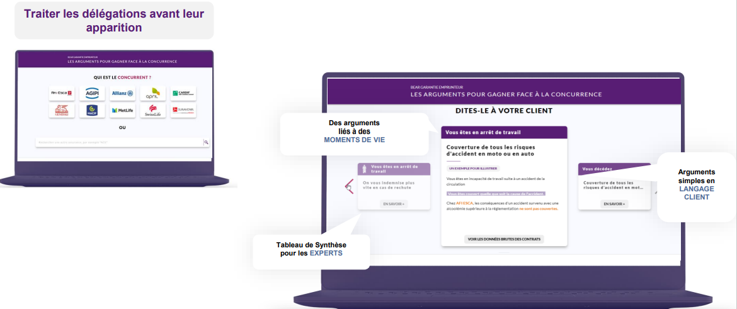


Outil de comparaison du contrat ADE Groupe CNP avec les contrats concurrents (ADE Externes)
DISPONIBLE SUR IBC : BDD > Marché des Particuliers > Activités Commerciales > Crédit Immo > Assurances des Emprunteurs ou cliquez ici
Guide utilisateur PROFIDÉO
Accès à l’outil PROFIDÉO
Ajouter l’URL à vos Favoris

Slide 25
Objection 5
  « Mon conjoint ne travaille pas et n’a donc pas besoin de l’ITT »
  « Il faut bien comprendre que l'ITT, c'est l'incapacité temporaire totale, non l'incapacité temporaire de travail. Même en étant inactif, votre conjoint peut se voir prescrire une ITT. Et bien avec le contrat CNP-BPCE Vie, s'il a moins de 67 ans, il bénéficie d'une prise en charge à hauteur de 50 % du montant de l'échéance pour une quotité de 100 %. »

Slide 26
Objection 6
  🤐 Pas d’objections client
  Avoir le même discours auprès de tous les clients, faire son devoir de conseil
  Demander au client si les éléments présentés lui conviennent, s'il a des questions, s'il partage avec vous l'enjeu de l'ADE.
  « On ne parle que d’un sujet, fondamental : la prise en charge, le relais en cas de sinistre »
  « Avec le contrat CNP-BPCE Vie, il n’y a pas d’exclusion en matière de professions et de loisirs. »
Et pour être fin prêt le jour J, rien de tel que la préparation…

Slide 27
Un atelier
Sommaire
# 1
Revenir à l’essentiel
La finalité de l'ADE CNP-BPCE Vie, les points forts et les exclusions
# 2
Approfondir les étapes de l’entretien
S’entraîner ensemble
1
Découverte
2
Introduction à l’ADE
Pour renforcer votre posture commerciale
3
Sensibilisation à l’offre
4
Traitement des objections
# 3
Bien se préparer
Lister les bonnes pratiques
# 4
En Guise de conclusion
Ce qu’il faut retenir

Slide 28



Ce qu’il faut retenir pour mieux conseiller
Le bon argumentaire ? C’est sortir de l’approche tarif et valoriser l'étendue de la couverture. Une ADE ne sert qu'à cela, prendre le relais du client si sa solvabilité venait à être fragilisée. La valeur d'un contrat ADE se mesure en termes de tarif, mais aussi à l'aune de cette promesse.
L'offre ADE est simple ! Maîtrise de l'offre, posture convaincue et convaincante ainsi qu'une écoute active, pour comprendre les besoins de vos clients, seront vos meilleurs atouts !
Pour rappel, dans les cas où une sélection médicale est pratiquée, des exclusions en fonction de l’état de santé du client peuvent être précisées dans les conditions particulières.
Pour bien expliquer l’offre étayez votre discours d’exemples factuels pour illustrer les garanties (« concrètement cela va vous servir à… ») !
Document à usage strictement interne

Slide 29
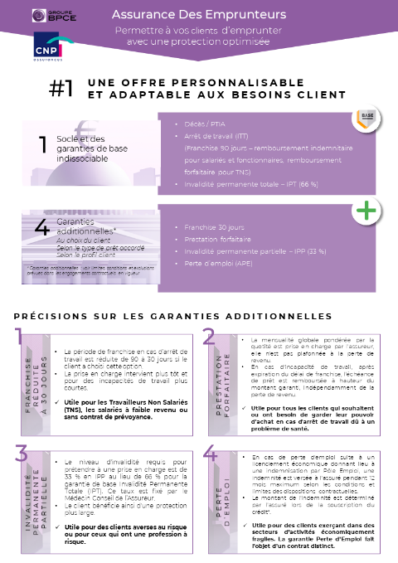



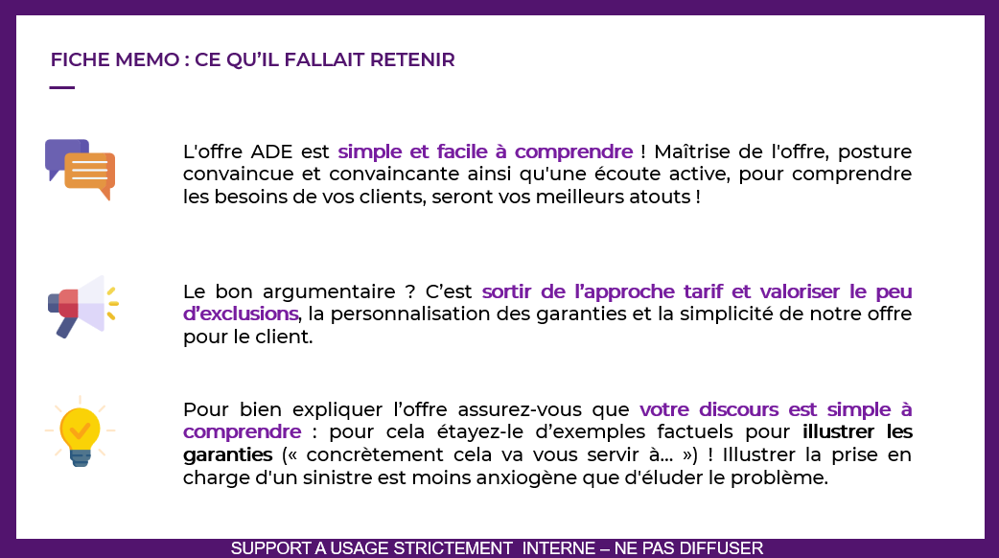
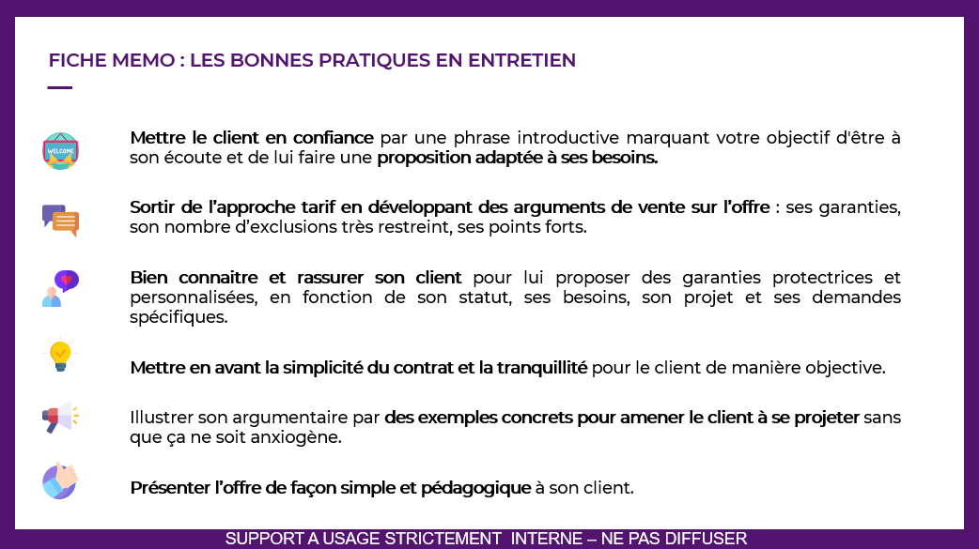
Mois 4
Booster l’engagement de son équipe
Des fiches mémos pour vous remémorer l’essentiel
Fiche synthèse récapitulative sur l’offre et le déroulé de l’entretien
Fiches thématiques sur les points clés de l’offre
DISPONIBLE SUR IBC : BDD > Marché des Particuliers > Activités Commerciales > Crédit Immo > Assurances des Emprunteurs ou cliquez ici
Document à usage strictement interne

Slide 30

03
Loi Lemoine

Slide 31





La Loi LEMOINE :
Les principales mesures
Suppression Questionnaire de santé
Contrats inférieurs ou égaux à 200 K€
Remboursement du crédit avant le 60ème anniversaire de l’assuré
Droit de résiliation
Résiliation ADE à tout moment: à compter de la signature de l’offre de prêt
Interdiction de modification du mode d'amortissement du crédit post déliaison
Obligation annuelle d’information
Obligation pour l’assureur d’informer chaque année l’assuré du droit de résiliation
Information client
Ajout du coût total de l’assurance sur les huit premières années
Droit à l’oubli
Pour l’hépatite C et les pathologies cancéreuses: passe de 10 à 5 ans

Slide 32
La Loi LEMOINE :
Comment éviter qu’une adhésion se transforme en résiliation quelques semaines plus tard ?
      Le rôle de conseil est central dans la vente de l’assurance groupe, bien vendre la qualité du contrat permet de sortir de l’approche prix.
      Un client convaincu de la sécurité que lui confère un contrat sans exclusion sera moins sensible aux arguments prix des courtiers en assurances.
      Aborder les besoins de protection des clients en IARD (MRH) comme en prévoyance dans le cadre d’une approche globale conforte le rôle de conseil.

Slide 33
04
Questions / Réponses

Slide 34

Merci pour votre participation !

